Slide 1
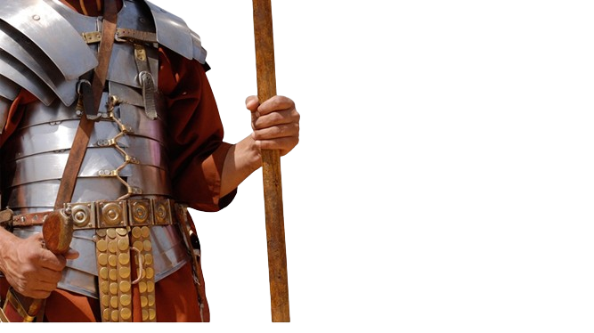
BATALHA ESPIRITUAL
VENCENDO A
14
PACTOS E RITUAIS

Slide 2
DEUS ALERTA PARA QUE AS PESSOAS NÃO SE ENVOLVAM COM PRÁTICAS CONDENÁVEIS
Essas práticas incluem a feitiçaria, o ocultismo, a necromancia e a idolatria.
Essas práticas são condenáveis porque envolvem pactos (alianças) e rituais (cerimônias) com forças malignas.
Essas práticas são condenadas repetidamente na Palavra de Deus.

Slide 3
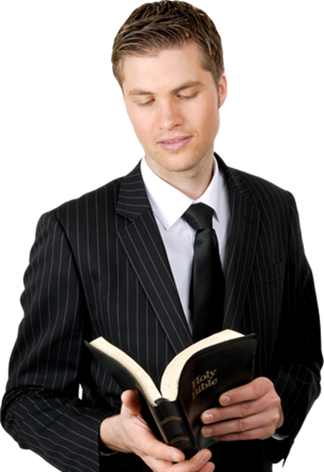
O QUE A BÍBLIA DIZ?
“Porque a rebelião é como o pecado de adivinhação, e a obstinação é como a iniquidade de idolatria” (1 Sm 15.23).

Slide 4
O QUE A BÍBLIA DIZ?
“Mas ambas estas coisas virão sobre ti num momento, no mesmo dia, perda de filhos e viuvez; em toda a sua plenitude virão sobre ti, apesar da multidão das tuas feitiçarias e da grande abundância dos teus encantamentos” (Is 47.9).

Slide 5
O QUE A BÍBLIA DIZ?
“Tirarei as feitiçarias da tua mão, e não terás adivinhadores; arrancarei do meio de ti as tuas imagens esculpidas e as tuas colunas, e não adorarás mais a obra das tuas mãos” (Mq 5.12,13).

Slide 6
O QUE A BÍBLIA DIZ?
“Eis o estrépito do açoite e o estrondo das rodas, os cavalos que curveteiam e os carros que saltam, o cavaleiro que monta, a espada rutilante, a lança reluzente, a multidão de mortos, o montão de cadáveres e os defuntos inumeráveis; tropeçam nos cadáveres. Tudo isso por causa da multidão dos adultérios, da meretriz formosa, da mestra das feitiçarias, que vende nações por seus deleites, e famílias pelas suas feitiçarias” (Na 3.2-4).

Slide 7
O QUE A BÍBLIA DIZ?
“Ora, as obras da carne são manifestas, as quais são: a prostituição, a impureza, a lascívia, a idolatria, a feitiçaria, as inimizades, as contendas, os ciúmes, as iras, as facções, as dissensões, os partidos, as invejas, as bebedices, as orgias, e coisas semelhantes a estas, contra as quais vos previno como já antes vos preveni, que os que tais coisas praticam não herdarão o reino de Deus” (Gl 5.19-21).

Slide 8
O QUE A BÍBLIA DIZ?
“E luz de candeia não mais brilhará em ti, e voz de noivo e de noiva não mais em ti se ouvirá; porque os teus mercadores eram os grandes da terra; porque todas as nações foram enganadas pelas tuas feitiçarias” (Ap 18.23).

Slide 9
O QUE A BÍBLIA DIZ?
“Mas, quanto aos medrosos, e aos incrédulos, e aos abomináveis, e aos homicidas, e aos adúlteros, e aos feiticeiros, e aos idólatras, e a todos os mentirosos, a sua parte será no lago ardente de fogo e enxofre, que é a segunda morte” (Ap 21.8).

Slide 10
O QUE A BÍBLIA DIZ?
“Ficarão de fora os cães, os feiticeiros, os adúlteros, os homicidas, os idólatras, e todo o que ama e pratica a mentira” (Ap 22.15).

Slide 11
AS PESSOAS PODEM SE ENVOLVER COM PRÁTICAS CONDENÁVEIS DE MANEIRA INTENCIONAL OU NÃO
Alguns se envolvem por rebeldia.
Alguns se envolvem por ignorância.
Alguns são envolvidos pela ação de outras pessoas.
Alguns são atingidos pela ação de outras pessoas.

Slide 12
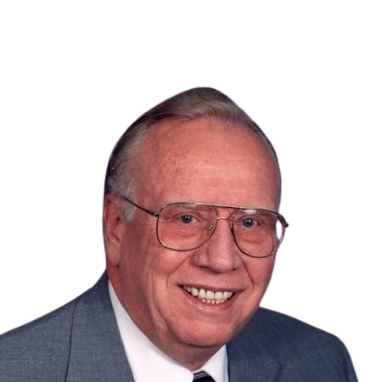
“Os poderes demoníacos gostam de permanecer em famílias e linhagens ancestrais. Um antepassado que dá lugar a Satanás não está apenas prejudicando a si mesmo, mas está abrindo a porta a graves prejuízos para os seus filhos, netos e descendentes. Este terreno de transferência parece ser o responsável pela invasão dos poderes das trevas na vida das crianças” (Mark I. Bubeck).

Slide 13
É PRECISO FECHAR AS PORTAS QUE FORAM ABERTAS PELO ENVOLVIMENTO COM PRÁTICAS CONDENÁVEIS
Para libertar-se do poder dos pactos e rituais, é preciso entregar a vida a Cristo, e quebrar qualquer vínculo existente com o reino das trevas.
“Em nome de Jesus eu renuncio a Satanás e a todas as suas obras, e me entrego a Cristo como meu Senhor e Salvador para esta vida e para a eternidade”.

Slide 14
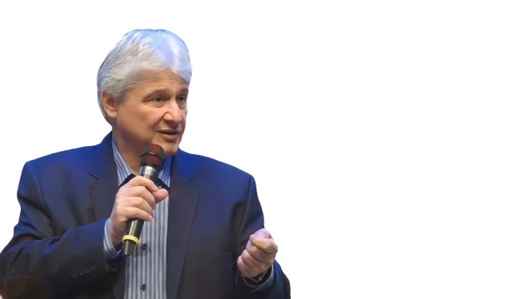
“É absolutamente necessário que a pessoa que deseja ser liberta seja levada ao arrependimento, à confissão dos seus pecados, à renúncia aos pactos, ao rompimento dos vínculos que tenham sido feitos conscientemente ou não. Ela também precisa aceitar Jesus como Senhor de sua vida. Somente assim – com a presença real de Cristo ocupando a sua mente, alma e espírito – haverá verdadeira libertação” (Paschoal Piragine Jr).

Slide 15
APÓS A RENÚNCIA, NÃO DEVE HAVER NENHUM NOVO ENVOLVIMENTO COM PRÁTICAS CONDENÁVEIS
Satanás não abre mão facilmente de suas vítimas. Ele tentará intimidá-las ou fazer com que incorram novamente em erro.
Permanecer firme na obediência a Cristo é o que assegurará à pessoa que foi liberta a proteção e a paz de Deus.

Slide 16
O QUE A BÍBLIA DIZ?
“Ora, havendo o espírito imundo saído do homem, anda por lugares áridos, buscando repouso; e, não o encontrando, diz: Voltarei para minha casa, de onde saí. E, chegando, acha-a varrida e adornada. Então vai, e leva consigo outros sete espíritos piores do que ele, e, entrando, habitam ali; e o último estado desse homem vem a ser pior do que o primeiro” (Lc 11.24-26).

Slide 17
O QUE A BÍBLIA DIZ?
“Para a liberdade Cristo nos libertou; permanecei, pois, firmes, e não vos dobreis novamente a um jugo de escravidão” (Gl 5.1).

Slide 18
“A verdade mais importante a respeito do diabo é essa: Jesus Cristo o venceu” (Emil Brunner).
PRÓXIMO ESTUDO:
15) BÊNÇÃO SEM MALDIÇÃO

